Slide 1




Slide 2












Slide 3





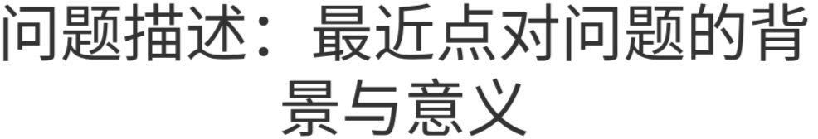

Slide 4















Slide 5














Slide 6



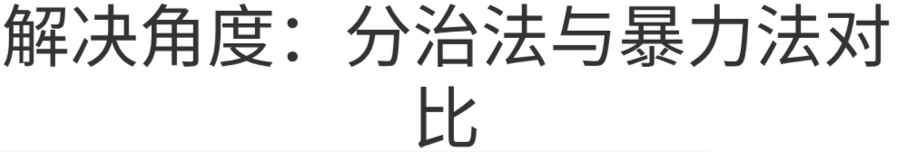

Slide 7



















Slide 8



Slide 9

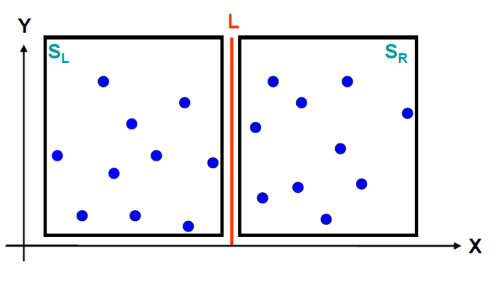












切分方法

Slide 10
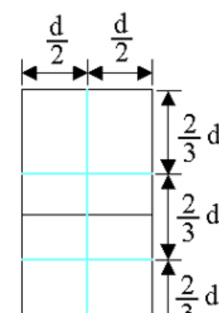
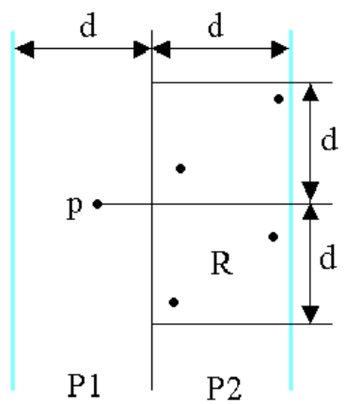
中间合并处理
将矩形R的长为2d的边3等分，将它的长为d的边2等分，由此导出6个(d/2)×(2d/3)的矩形
若矩形R中有多于6个S中的点，则由鸽舍原理易知至少有一个(d/2)×(2d/3)的小矩形中有2个以上S中的点。设u，v是位于同一小矩形中的2个点，则distance(u,v)<d。这与d的意义相矛盾。
对中间区域的点按y 坐标排序，只检查每个点的 7 个相邻点（优化）
此时检查的总时间复杂度为O(7n)=O(n)

Slide 11













Slide 12

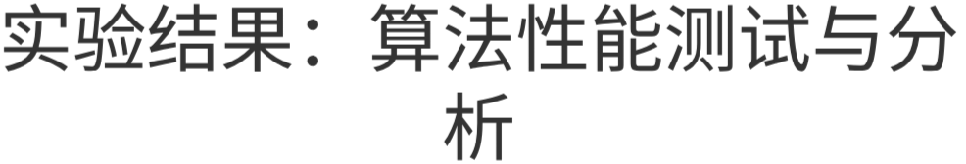


Slide 13



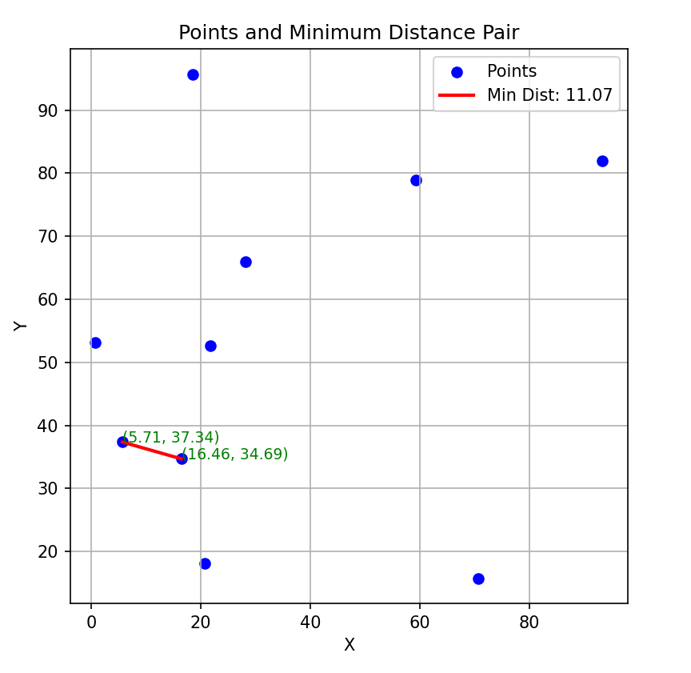




Slide 14


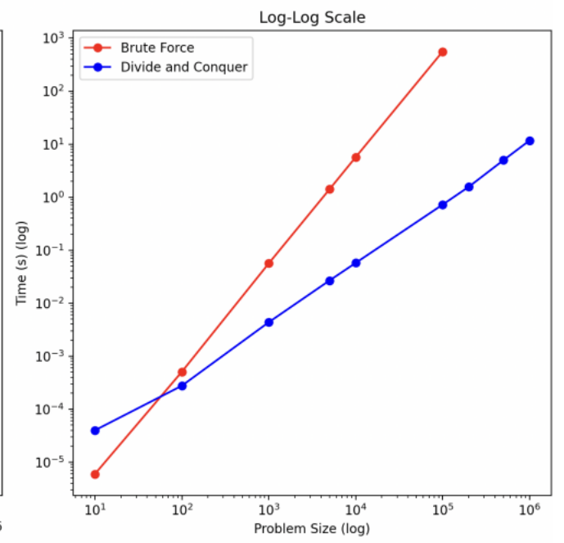
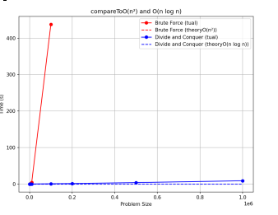







Slide 15
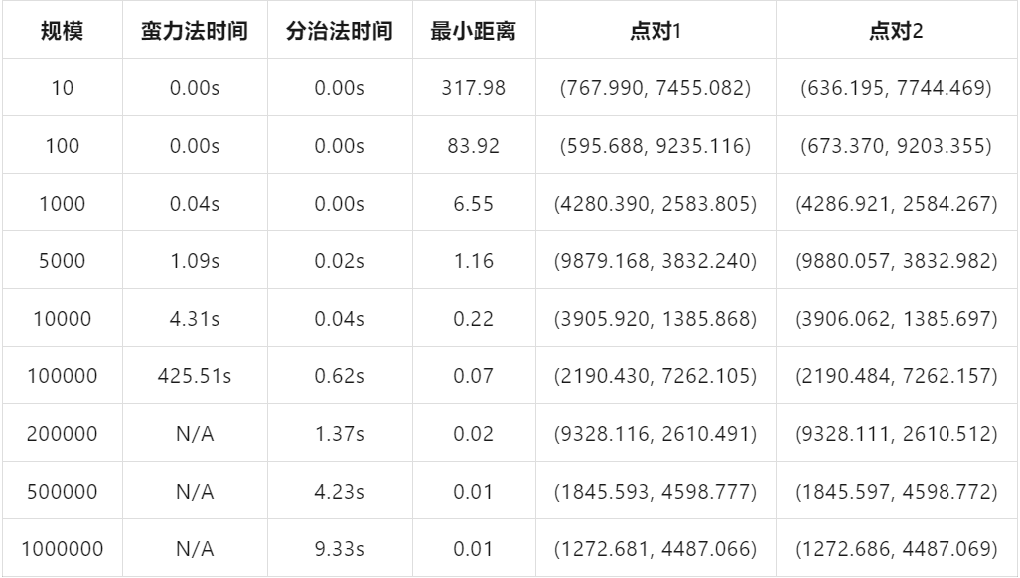



Slide 16

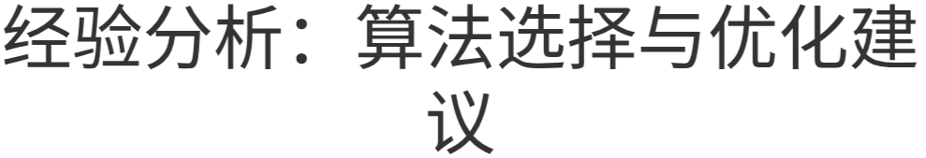

Slide 17













Slide 18










Slide 19












Slide 20



